Slide 1
Мастер-класс на тему:
«ИГРЫ с элементами ТРИЗ
В ФОРМИРОВАНИИ БЕЗОПАСНОГО ПОВЕДЕНИЯ
У ДОШКОЛЬНИКОВ»
Подготовила: воспитатель
МАДОУ «Детский сад №79»
Ишдавлетова Айгуль Кутлубаевна

Slide 2
Цель мастер-класса:
практическое освоение технологии ТРИЗ.
Задачи:
Повысить компетентность в сфере инновационных технологий.
Дать представление о многообразии методов и приемов ТРИЗ.
Познакомить с практическим применением игровых приемов ТРИЗ.
Формировать желание развивать творческое мышление у дошкольников.

Slide 3
Триз игры
по безопасности
1.метод мозгового штурма - это поиск нетрадиционных путей решения проблемы. «Как потушить пожар, если рядом нет воды?»
2. метод морфологического анализа – «Волшебная дорожка»
3. метод противоречий – выявление противоречий в предметах, явлениях и разрешение этих противоречий: «Опасно-безопасно», «Злой и добрый огонь», «Хорошо-плохо»;
4. Метод системного анализа помогает рассмотреть мир в системе, позволяет рассмотреть объект во времени и пространстве. «Волшебный телевизор», «Раньше-теперь», Ты моя частичка»

Slide 4
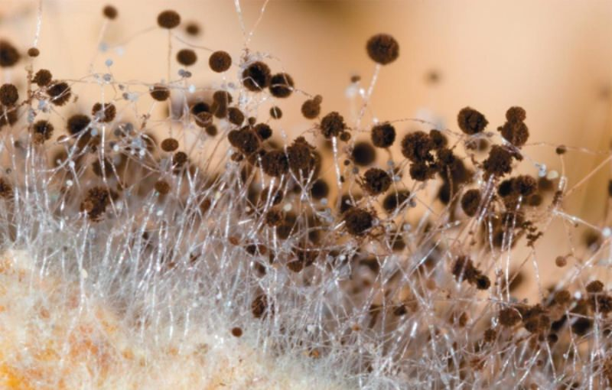
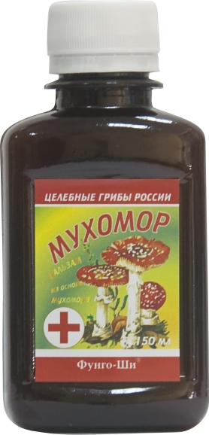
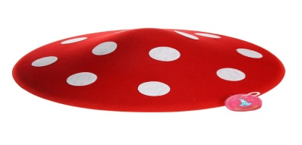
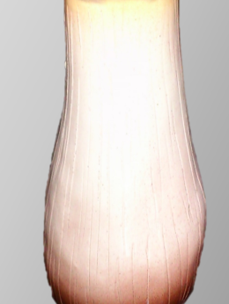
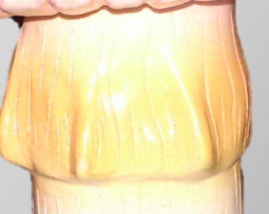
«ВОЛШЕБНЫЙ ЭКРАН» (СИСТЕМНЫЙ ОПЕРАТОР)
 | НАДСИСТЕМА В НАСТОЯЩЕМ (часть чего-то, т.е. где встречается)
СИСТЕМА В ПРОШЛОМ (было чем-то) | СИСТЕМА В НАСТОЯЩЕМ (предмет) | СИСТЕМА В БУДУЩЕМ (будет чем-то)
 | ПОДСИСТЕМА В НАСТОЯЩЕМ (из чего-то, т.е части предмета)
Прошлое
Настоящее
Будущее

Slide 5
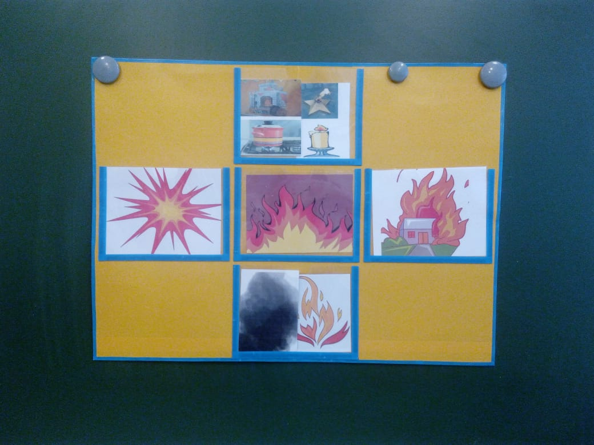
Игра «ВОЛШЕБНЫЙ экран»
(Системный оператор)

Slide 6
Игра «ВОЛШЕБНЫЙ экран»

Slide 7
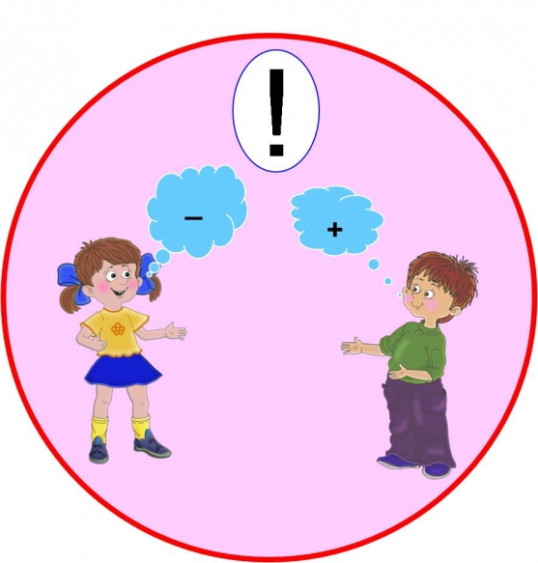
Игра
«Опасно-безопасно»

Slide 9
ИГРА «Добрый и злой огонь»

Slide 10
ИГРА «Добрый и злой огонь»

Slide 11
Игра «Хорошо-плохо»

Slide 12
Спасибо
За внимание!

